Slide 1
Chapitre IV Quelques dispositifs de soutien et d’incitation à l’entrepreneuriat en Algérie

Slide 2
Introduction Les activités productives constituent un levier de croissance et de développement pour le territoire d’accueil. C’est pourquoi la création des entreprises représente un enjeu important pour les pouvoirs publics, qui, depuis déjà plusieurs années, ont mis/ et continuent de mettre en place plusieurs dispositifs en vue d’encourager l’entrepreneuriat en Algérie. Ce chapitre est consacré aux dispositifs en question, qui prennent plusieurs formes.

Slide 3
1- Organismes de soutien à l’entrepreneuriat en Algérie

Slide 10
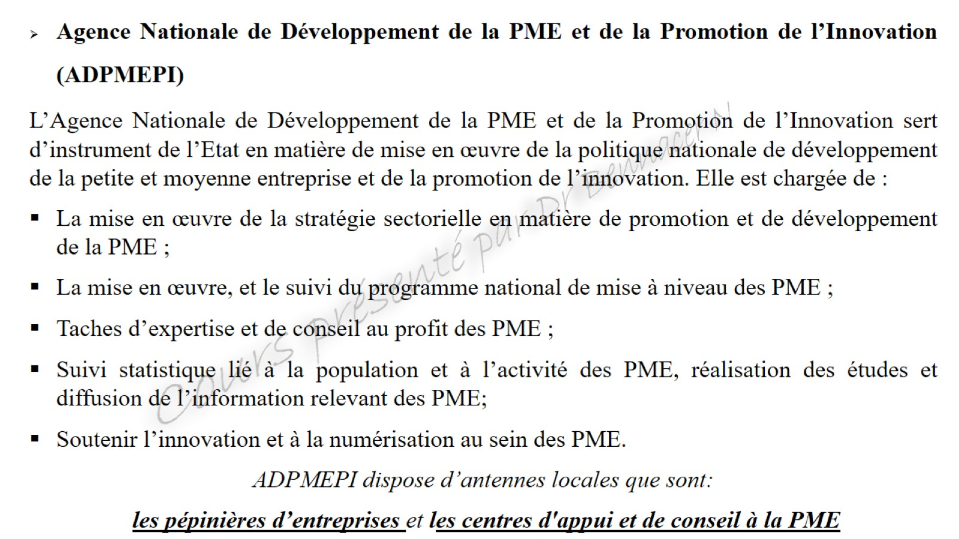

Slide 11
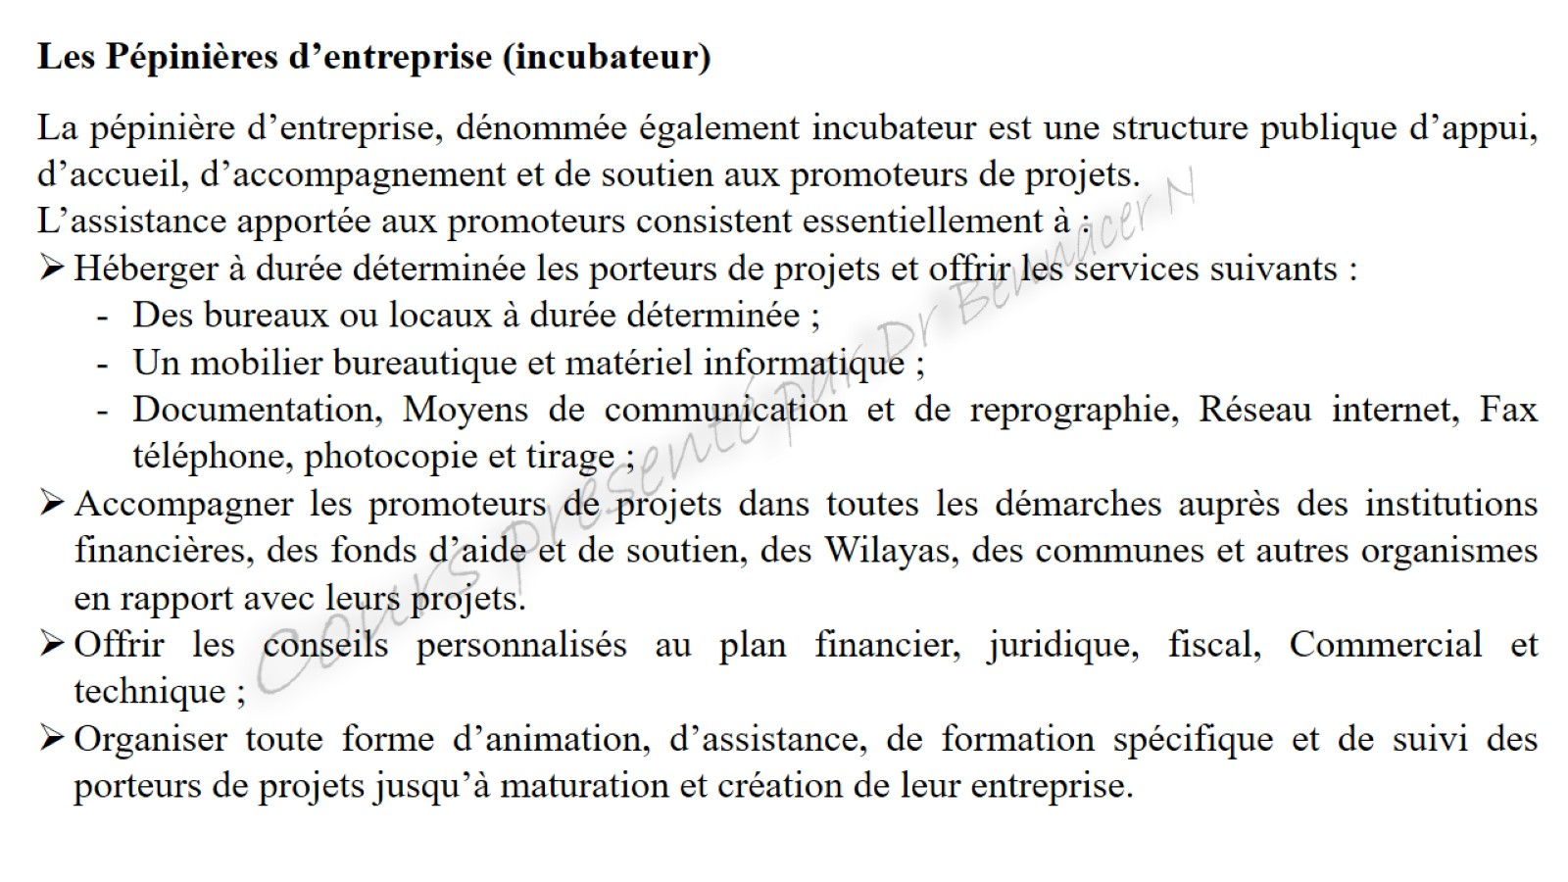

Slide 15
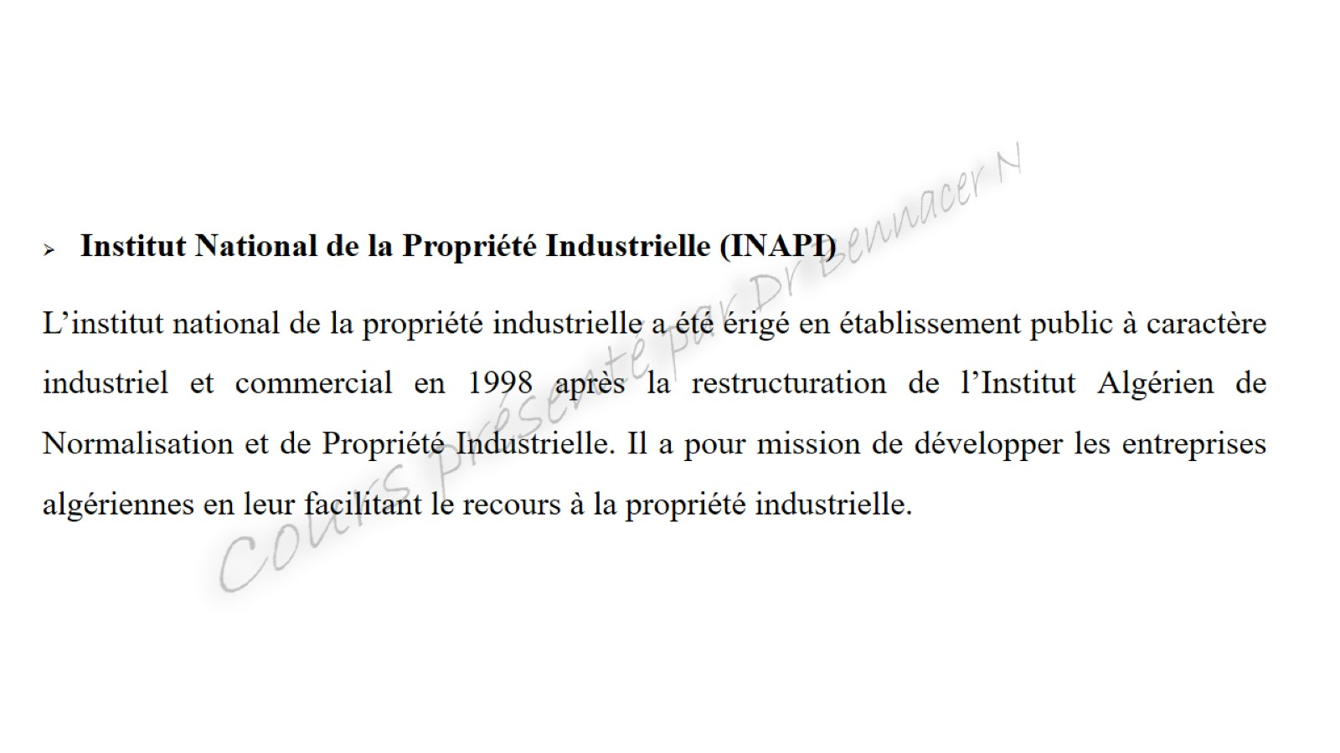

Slide 19
2- Incitations en faveur du développement de l’investissement en Algérie

Slide 24
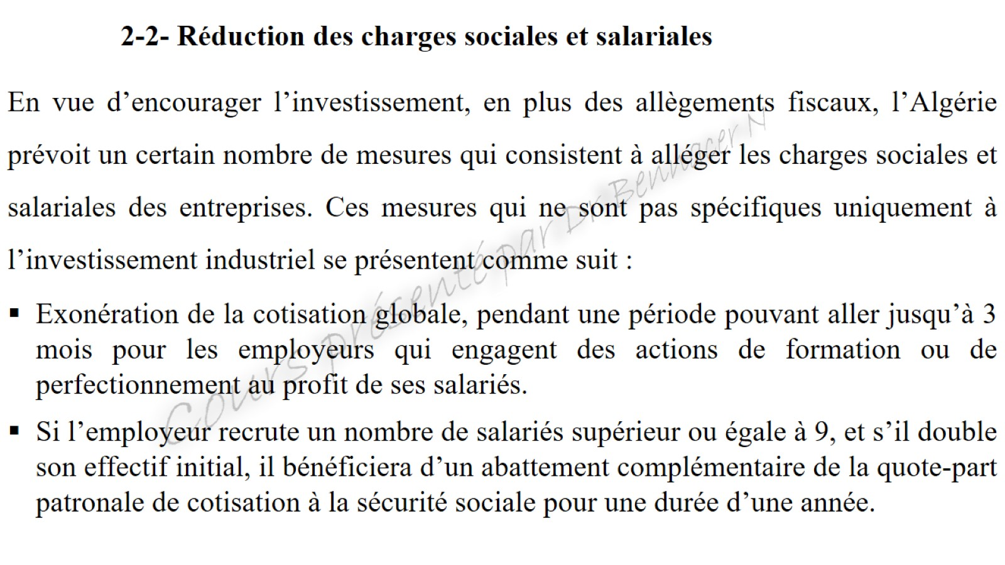

Slide 27
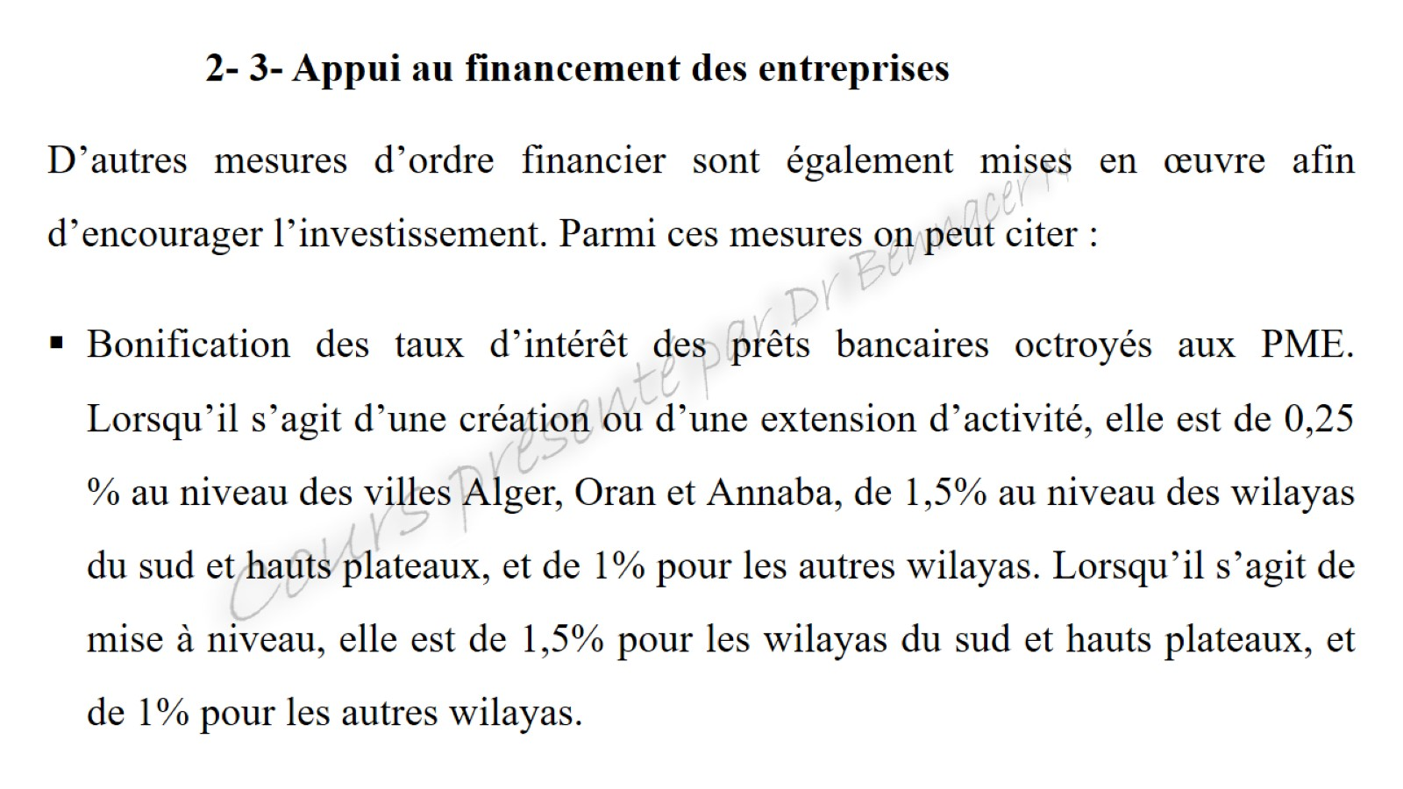

Slide 28
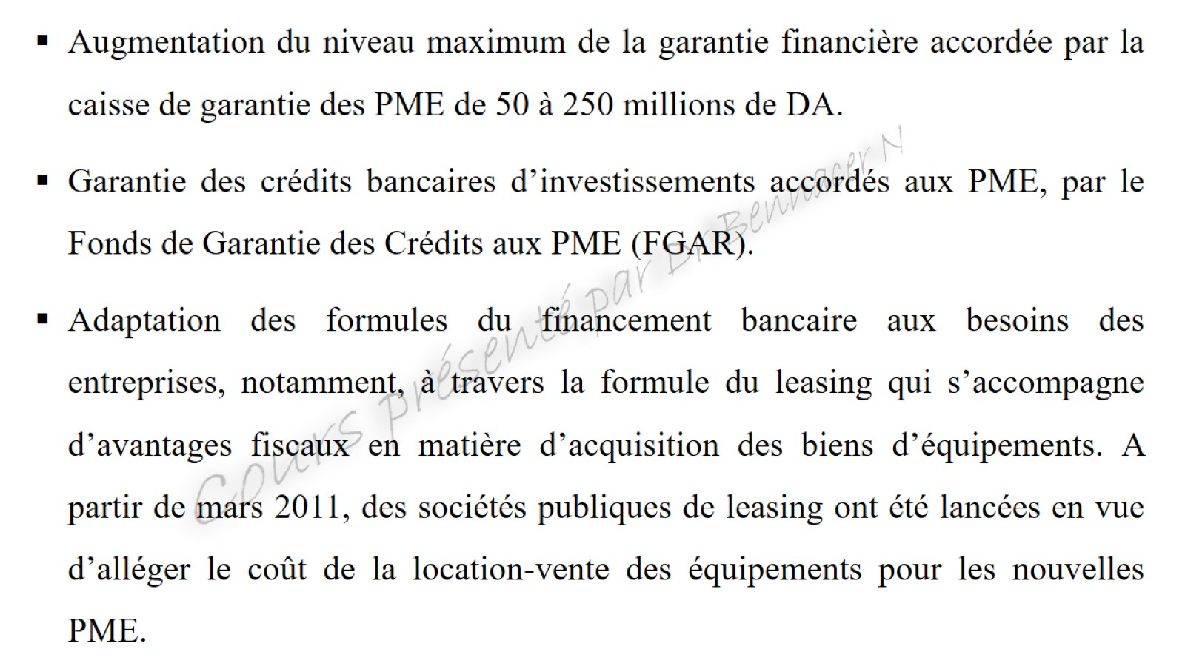

Slide 29
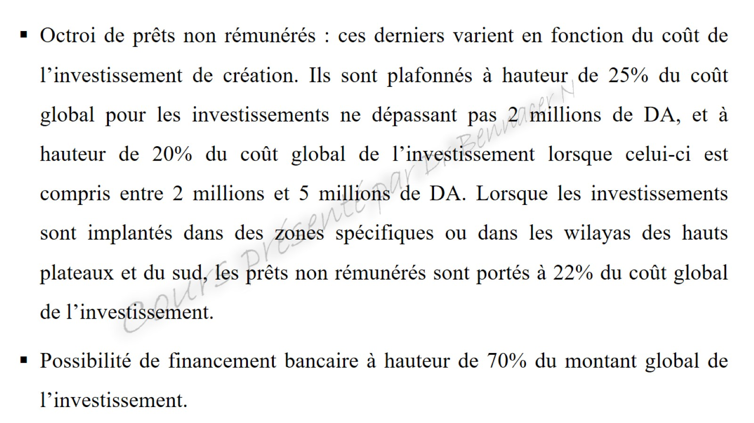

Slide 30
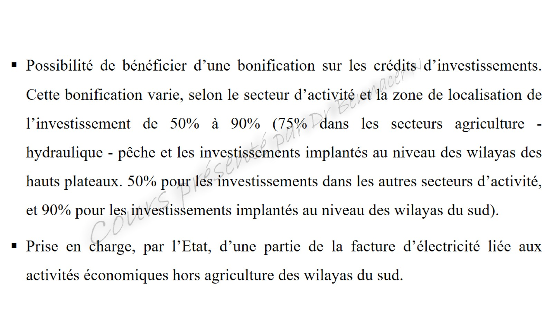

Slide 31
